Slide 1
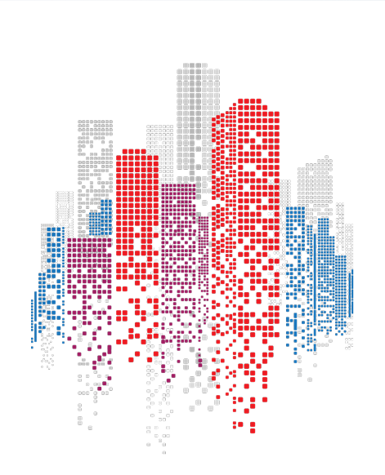
АДМИНИСТРАЦИЯ
ГУБЕРНАТОРА
ЗАБАЙКАЛЬСКОГО КРАЯ
МУНИЦИПАЛЬНЫЕ
ОКРУГА
Январь 2020 год

Slide 2
АДМИНИСТРАЦИЯ
ГУБЕРНАТОРА
ЗАБАЙКАЛЬСКОГО КРАЯ
Что такое округ?
- ЭТО НОВАЯ ФОРМА ТЕРРИТОРИАЛЬНОЙ ОРГАНИЗАЦИИ МСУ
- ВВЕДЕНА ФЕДЕРАЛЬНЫМ ЗАКОНОДАТЕЛЕМ В МАЕ 2019 ГОДА
- ОДНОУРОВНЕВАЯ СИСТЕМА, КОТОРАЯ, В ОТЛИЧИЕ ОТ МУНИЦИПАЛЬНОГО РАЙОНА, НЕ СОДЕРЖИТ ПОСЕЛЕНИЙ ВНУТРИ
- ПО СВОЕЙ СУТИ, АНАЛОГ ГОРОДСКОГО ОКРУГА НА СЕЛЬСКИХ ТЕРРИТОРИЯХ

Slide 3
АДМИНИСТРАЦИЯ
ГУБЕРНАТОРА
ЗАБАЙКАЛЬСКОГО КРАЯ
Забайкальский край
сегодня
Площадь региона - 431,9 тыс. кв. км
(12-е место среди регионов РФ,
2,53 % от территории РФ)
94,62% населенных пунктов – это сельские населенные пункты; основное население – городское население 68,22%
НЕРАВНОМЕРНОСТЬ расселения по территории:
плотность
от 653,57 чел./кв. км в городе Чите
до 0,03 чел./кв. км
в Тунгиро-Олёкминском районе
Численность населения -
1083,0 тыс. чел. (0,7 % от общей численности РФ)
Плотность населения - 2,5 человека на 1 кв. км (71-е место среди регионов РФ; по РФ - 8,56 человека)
МУНИЦИПАЛЬНЫЙ УРОВЕНЬ
Второй уровень:
4 городских округа; 31 муниципальный район
Первый уровень:
42 городских поселения; 333 сельских поселения

Slide 4
АДМИНИСТРАЦИЯ
ГУБЕРНАТОРА
ЗАБАЙКАЛЬСКОГО КРАЯ
Количество выборных
должностных лиц местного уровня
375
35
3480
562
1 уровень
- 2019 -
ГП и СП
2 уровень
- 2019 -
ГО и МР
ЕЖЕГОДНО
на местные избирательные кампании расходуется
10 500 000

Slide 5
АДМИНИСТРАЦИЯ
ГУБЕРНАТОРА
ЗАБАЙКАЛЬСКОГО КРАЯ
Проект закона Забайкальского края
«Об отдельных вопросах организации местного самоуправления в Забайкальском крае»
Он направлен на создание единого правового пространства в сфере
местного самоуправления, носит систематизирующий характер
в отношении норм регионального законодательства в этой сфере

Slide 6
АДМИНИСТРАЦИЯ
ГУБЕРНАТОРА
ЗАБАЙКАЛЬСКОГО КРАЯ
НОРМЫ ЗАКОНОПРОЕКТА
регулируются вопросы территориальной организации местного самоуправления
устанавливаются требования к проектам законов края об изменении границ муниципальных образований
систематизированы полномочия, которыми наделены органы местного самоуправления
регулируется взаимодействие органов власти
определяются вопросы взаимодействия государственной власти с Ассоциацией

Slide 7
АДМИНИСТРАЦИЯ
ГУБЕРНАТОРА
ЗАБАЙКАЛЬСКОГО КРАЯ
Двухуровневая система МСУ
ПРОБЛЕМЫ
4
1
бюрократия, излишнее нормотворчество
(среднее количество нормативных актов в месяц 1200 шт., в год около 20 тысяч, в регистре муниципальных нормативных актов более 180 тысяч актов)
неэффективная система взаимодействия между поселениями и районом, межуровневые конфликты
2
проблема набора полномочий и их разграничения между районом и поселениями
5
3
проблема реализации программ и проектов из-за несогласованности действий двухуровневой власти и затягивания сроков исполнения
административные барьеры
для граждан и бизнеса

Slide 8
АДМИНИСТРАЦИЯ
ГУБЕРНАТОРА
ЗАБАЙКАЛЬСКОГО КРАЯ
Двухуровневая система МСУ
ПРОБЛЕМЫ
8
6
высокие затраты на муниципальные выборы за
счет средств бюджета; высокие затраты на документы территориального планирования, схемы ЖКХ
декларативные кампании всех депутатов
7
9
проблема с формированием советов поселений
отсутствие финансирования на проблемные
вопросы местного значения

Slide 9
АДМИНИСТРАЦИЯ
ГУБЕРНАТОРА
ЗАБАЙКАЛЬСКОГО КРАЯ
Цель
СОЗДАНИЯ МУНИЦИПАЛЬНЫХ ОКРУГОВ – ПОВЫСИТЬ ЭФФЕКТИВНОСТЬ ВЛАСТИ В РЕШЕНИИ ПРОБЛЕМ МЕСТНОГО ЗНАЧЕНИЯ
ЕДИНОЕ муниципальное образование в границах района
ЕДИНАЯ администрация округа с территориальными отделами на местах
ОДИН совет депутатов округа
ЕДИНЫЙ бюджет округа

Slide 10
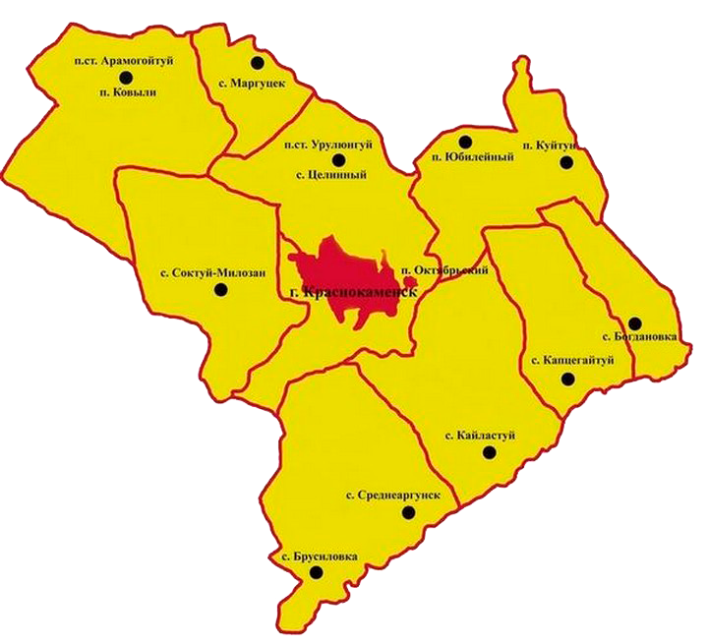
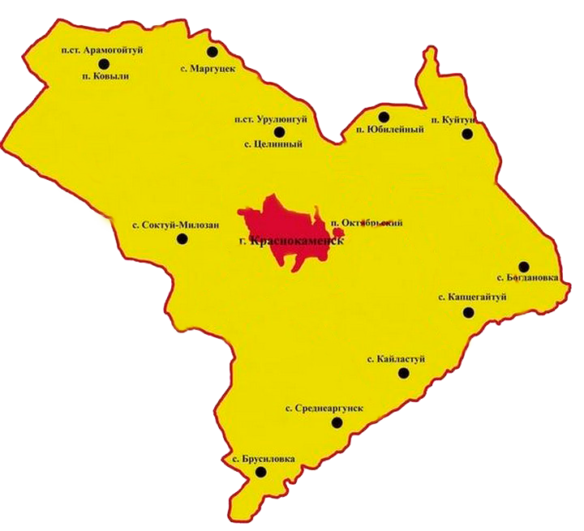
АДМИНИСТРАЦИЯ
ГУБЕРНАТОРА
ЗАБАЙКАЛЬСКОГО КРАЯ
Цель
СОЗДАНИЯ МУНИЦИПАЛЬНЫХ ОКРУГОВ – ПОВЫСИТЬ ЭФФЕКТИВНОСТЬ ВЛАСТИ В РЕШЕНИИ ПРОБЛЕМ МЕСТНОГО ЗНАЧЕНИЯ

Slide 11
АДМИНИСТРАЦИЯ
ГУБЕРНАТОРА
ЗАБАЙКАЛЬСКОГО КРАЯ
Преобразование
АПРЕЛЬ-МАЙ 2020
ЗАКОН Забайкальского края
о преобразовании муниципального района в муниципальный округ
ФЕВРАЛЬ 2020
ПУБЛИЧНЫЕ СЛУШАНИЯ
во всех поселениях района
СЕНТЯБРЬ 2020
СОЗДАНИЕ органов местного самоуправления
МАРТ 2020
СОГЛАСИЕ Советов поселений и Совета муниципального района
на преобразование в округ
1 ЯНВАРЯ 2021 ГОДА
До момента создания органов местного самоуправления муниципального округа исполнение их полномочий возлагается
на органы местного самоуправления муниципального района

Slide 12
АДМИНИСТРАЦИЯ
ГУБЕРНАТОРА
ЗАБАЙКАЛЬСКОГО КРАЯ
Мифы и правда
Создание муниципального округа грозит увольнением глав и работников поселковых администраций
Это не так. Все поселковые администрации остаются на своих местах. Главы поселений получают статус муниципальных служащих
В муниципальном округе жители поселений не смогут влиять на работу администраций, потому что отменят выборы
В муниципальном округе останутся прямые выборы депутатов совета округа; главу округа также можно выбирать напрямую либо по конкурсу - это решат на муниципальном уровне.
Создание консультативных советов при администрациях поселений

Slide 13
АДМИНИСТРАЦИЯ
ГУБЕРНАТОРА
ЗАБАЙКАЛЬСКОГО КРАЯ
Мифы и правда
В новом муниципальном образовании изменится работа учреждений.
За справками надо будет ездить в районный центр
Все административные здания, социальные учреждения останутся на местах.
Муниципальные услуги гражданам будут оказываться в полном объеме
Район впоследствии присоединят к другому округу
На самом деле округа создаются исключительно в границах существующих районов

Slide 14
АДМИНИСТРАЦИЯ
ГУБЕРНАТОРА
ЗАБАЙКАЛЬСКОГО КРАЯ
Мифы и правда
Создание муниципальных округов означает отмену действующих сельских льгот и преференций
Это не так. Льготы и преференции сохраняются в муниципальных округах в полном объеме
Реформа повлечет увеличение расходов, уменьшится бюджет муниципалитета
Статус муниципального округа не предполагает сокращения объемов бюджета. Будет экономия на организацию выборов на уровне поселений, но увеличатся расходы на решение социальных проблем

Slide 15
АДМИНИСТРАЦИЯ
ГУБЕРНАТОРА
ЗАБАЙКАЛЬСКОГО КРАЯ
Мифы и правда
Конституция гарантирует самостоятельность муниципальной власти.
Решения будут приниматься на местах. Станет проще реализовывать проекты по обновлению инфраструктуры (ремонтировать дороги, содержать сельские клубы и т.п.), так как станет меньше волокиты между уровнями власти
В муниципальном округе всё будут решать краевые власти

Slide 16
АДМИНИСТРАЦИЯ
ГУБЕРНАТОРА
ЗАБАЙКАЛЬСКОГО КРАЯ
Забайкальский край
Создание
муниципальных
округов
Забайкальский
край
Забайкальский
край
Забайкалье
Новости региона
Пресс-служба губернатора
Забайкальского края

